Slide 1
Лекция 9
Шлифование
Абразивная обработка – это обработка резанием, осуществляемая множеством абразивных зерен. Абразивная обработка может осуществляться свободными и связанными абразивными зернами. Связанные абразивные зерна образуют абразивный инструмент, который может изготавливаться в виде шлифовальных кругов, брусков, головок, сегментов, лент и шкурок. Свободный абразив может использоваться в виде паст, суспензий, порошков.
В настоящее время абразивные методы обработки очень широко используются в промышленности, они позволяют обеспечить точность размеров до 1 квалитета и шероховатость поверхности до Ra = 0,08 мкм.
Шлифование – абразивная обработка, при которой инструмент (шлифовальный круг) совершает только вращательное движение, которое является главным движением, при котором осуществляется удаление припуска с заготовки.

Slide 2
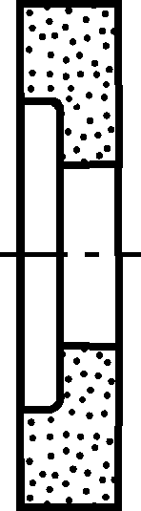
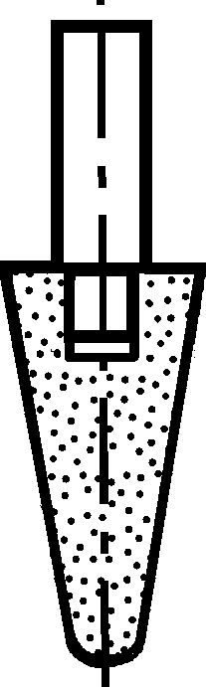
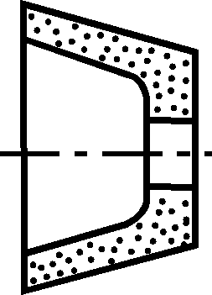
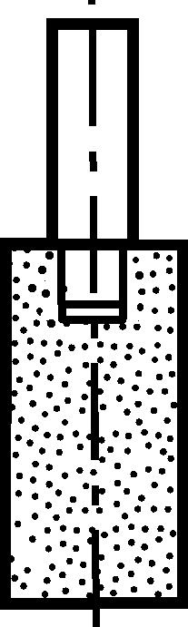
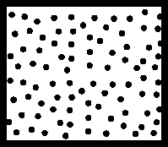

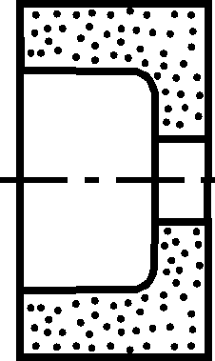
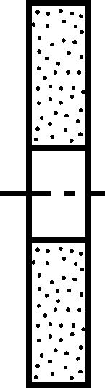

Абразивные инструменты и их характеристика
Каждый вид инструмента, используемый при абразивной обработке, имеет свои особенности, обусловленные его назначением, конструкцией станка, выполняемой операцией, материалом заготовки и требованиями к обработанной детали. На рис. 1 приведены наиболее распространенные формы абразивных инструментов: шлифовальных и заточных кругов (ГОСТ Р 52781-2007), шлифовальных головок (ГОСТ 2447-82) и шлифовальных брусков (ГОСТ 2464-82).
Тип 1 Тип 4 Тип 5 Тип 6 Тип 11 Тип 14 AW KW БКв
к
БХ
а б в г д е ж з л
Рис. 1. Наиболее распространенные формы абразивных инструментов:
круги: а – прямого профиля, б – с двусторонним коническим профилем, в – с выточкой, г – чашечные цилиндрические, д – чашечные конические, е – тарельчатые; головки: ж – цилиндрические, з – конические с закругленной вершиной; бруски: к – квадратные, л –хонинговальные

Slide 3
При выборе размеров круга следует брать возможно большие диаметр и высоту, так как это улучшает условия шлифования и снижает стоимость обработки. Верхний предел размеров круга ограничивается конструкцией и размерами станка, иногда – размерами и формой обрабатываемых заготовок.
Вещества природного или искусственного происхождения, содержащие минералы высокой твердости и прочности, зерна и порошки которых способны обрабатывать поверхности других твердых тел путем царапания, скобления или истирания, называют абразивными материалами. Из природных абразивных материалов применяют алмаз, кварц, корунд, кремень и др. К искусственным абразивным материалам относятся: электрокорунд и его разновидности; карбиды кремния и бора; синтетические алмазы, кубический нитрид бора и др.
Наибольшее применение в настоящее время получили искусственные электрокорундовые абразивные материалы, так как они обладают более высокими и стабильными качествами.
Электрокорунд, получающийся при плавке шихты, составленной из естественных бокситов (или глинозема) и других веществ, представляет собой корунд (кристаллический оксид алюминия Al2O3) с незначительными примесями других минералов и выпускается следующих разновидностей:
- нормальный (12А-16А, 18А), содержащий 91…97 % Al2O3 .

Slide 4
Основную массу зерна выпускают марки 15А. Цвет зерен – от розового и светло-коричневого до темно-коричневого;
- белый (22А-25А), содержащий 97…99 % Al2O3 и выше. Цвет зерен – бело-розовый или белый;
- хромистый (технический рубин, 32А-34А) – получают путем плавки в электродуговых печах глинозема с добавкой оксида хрома. Он содержит не менее 97 % Al2O3 и 0,4…1,2 % Cr2O3. Зерна хромистого электрокорунда по цвету сходны с рубином, имеют розовую или темно-вишневую окраску, обладают более высокой по сравнению с электрокорундом белым стабильностью физико-механических свойств и содержат больший процент монокристаллов;
- титанистый (технический сапфир, 37А) – получают также путем плавки глинозема, но с присадками диоксида титана. Форма зерен титанистого электрокорунда более изометричная, что позволяет повысить абразивную способность инструментов;
- циркониевый, выпускаемый марки 38А, получают путем плавки в электропечах из сырья, в состав которого входит глинозем, циркониевая руда или чистый диоксид циркония, оксиды титана и восстановитель;
- хромотитанистый (91А-94А), содержит 95…98 % корунда с добавлением хрома и титана, что улучшает абразивные свойства материала. Зерна хромотитанистого электрокорунда имеют сиреневый цвет.

Slide 5
Монокорунд выплавляют из бокситов с сернистым железом и восстановителем с последующим выделением монокристалла корунда. Выпускают монокорунд марок 43А-45А.
Абразивные материалы из белого и легированного электрокорундов применяют при обработке закаленных заготовок из углеродистых, быстрорежущих и коррозионностойких сталей. Для шлифования заготовок из цементированных, закаленных азотированных и высоколегированных сталей с низкой теплопроводностью рекомендуется применять круги и головки из монокорунда.
Карбид кремния (карборунд), содержащий около 97…99 % SiC и незначительное количество других минералов, получают в электропечах сопротивления. Промышленность выпускает две разновидности карбида кремния – зеленый и черный. Зеленый карбид кремния имеет повышенную по сравнению с черным хрупкость, цвет – от светло-зеленого до зеленого. Черный карбид кремния имеет черный или темно-синий цвет. Марки карбида кремния черного – 52С-54С, карбида кремния зеленого – 63С-64С.
Абразивный инструмент из карбида кремния применяют для обработки твердых материалов с низким сопротивлением разрыву (чугуна, бронзового и латунного литья, твердых сплавов и т.п.), титановых сплавов, а также мягких и вязких материалов (латуни, меди и т.д.).

Slide 6
Карбид бора, получаемый в дуговых электропечах, представляет собой твердый раствор бора в B4C и содержит до 93 % B4C и 1,5 % свободного углерода. Карбид бора в виде свободного абразива или в виде паст применяется для доводки поверхностей деталей.
Кубический нитрид бора состоит из 44 % бора и 56 % азота. Этот материал обладает твердостью, близкой к твердости алмаза, и теплостойкостью до 1600°C . Эльбор бывает обычной (ЛО) и повышенной (ЛП) прочности и высокопрочный ЛКВ. Его получают синтезом гексагонального нитрида бора при высоких давлениях и температурах. Эльбор применяется для чистовой обработки различных материалов, а также для доводки инструментов из быстрорежущих сталей повышенной и высокой теплостойкости.
Синтетические алмазы (AC) получают, как правило, в виде мелких кристаллов, не превышающих 3 мм. Синтез этих алмазов происходит в результате воздействия на графит высоких давлений (4,9 ГПа) и высоких температур (2500°C). Для абразивной обработки используют кристаллические синтетические алмазы марок АС2, АС4, АС6; АС15, АС20, АС32, АС50 или поликристаллические марок АРК4, АРС3 с покрытием зерен карбидом вольфрама (К) и кремния (С), повышающих их производительность и прочность. Искусственные и природные абразивные материалы в зависимости от размера зерен делят на три группы: шлифпорошки (ГОСТ Р 52381-2005); микропорошки и тонкие микрошлифпорошки (ГОСТ 3647-80).
Для изготовления абразивного инструмента, исключая инструмент на гибкой основе, а также для использования шлифовальных порошков в виде свободного абразива на операциях доводки, виброабразивной обработки и т.д. производят шлифовальные порошки с размерами зерен от 4750 до 63 мкм.

Slide 7
Для изготовления абразивного инструмента на гибкой основе изготавливают шлифовальные порошки зернистостей: Р12, Р16, Р20, Р24, Р30, Р36, Р40, Р50, Р60, Р80, Р100, Р120, Р150, Р180, Р220. Зерновой состав этих шлифовальных порошков приведен в ГОСТ Р 52381-2005.
Микропорошки изготавливают с размерами от 63 до 14 мкм и обозначают М63, М50, М40, М28, М20, М14, а тонкие микрошлифпорошки производят с размерами от 10 до 5 мкм и обозначают, соответственно, М10, М7, М5.
Материал или совокупность материалов, применяемых для закрепления абразивных зерен в абразивном инструменте, называют связкой. Связка определяет прочность и твердость инструмента, оказывает большое влияние на режимы, производительность и качество обработки. Для изготовления абразивного инструмента, используемого при шлифовании, применяют в основном керамическую (V), бакелитовую (B) и вулканитовую (R) связки. Бакелитовая и вулканитовая связки могут иметь усиление. В этом случае они будут соответственно обозначаться как BF и RF.
Керамическая связка является многокомпонентной смесью огнеупорной глины, полевого шпата, борного стекла, талька и других минеральных материалов, составленной по определенному рецепту с добавками клеящих веществ – растворимого стекла, декстрина и др. Она обладает высокой термостойкостью, водостойкостью, химической стойкостью, хорошо сохраняет профиль рабочей кромки круга, но чувствительна к ударным и изгибающим нагрузкам. На керамической связке изготавливается около 60 % всего абразивного инструмента.

Slide 8
Для бакелитовой связки в качестве связующего компонента используют порошкообразный или жидкий бакелит (фенолформальдегидную смолу) с соответствующими наполнителями и увлажнителями. Инструмент на бакелитовой связке обладает более высокой прочностью на сжатие и упругостью по сравнению с керамикой. При достаточно длительном воздействии температуры 250…300°C бакелитовая связка выгорает, при 200°C и выше становится хрупкой и круги быстро срабатываются.
В основе вулканитовой связки лежит термически обработанная смесь каучука с серой. Вулканитовая связка по сравнению с другими видами связки более плотная и упругая, что вызывает повышенный нагрев обрабатываемой заготовки. Теплостойкость каучука низкая (150…180°C). Создать большие давления при шлифовании кругами на вулканитовой связке нельзя, так как зерна утапливаются в связку. Упругость связки позволяет создавать очень тонкие отрезные круги при значительном диаметре (0,6…1,0 мм по высоте при диаметре 150…200 мм).
Величину, характеризующую свойство абразивного инструмента сопротивляться нарушению сцепления между зернами и связкой при сохранении характеристик инструмента в пределах установленных норм, называют твердостью абразивного инструмента. Это свойство абразивного инструмента оценивают определенными показателями, которые выбирают в зависимости от метода оценки твердости. В настоящее время для оценки твердости в зависимости от зернистости инструмента могут использоваться пескоструйный метод, методывдавливания шарика, конуса или цилиндра (ГОСТ Р 52587-2006) или акустический метод по скорости распространения акустических волн (ГОСТ Р 52710-2006). В табл. 1 приведены диапазоны и обозначения твердости абразивного инструмента в соответствии с ГОСТ Р 52587-2006.

Slide 9
Таблица 1 Диапазоны и обозначения твердости абразивного инструмента
Диапазоны твердости | Обозначения твердости | Твердость инструмента | Степень твердости
Весьма мягкий Мягкий Среднемягкий Средний Среднетвердый | F, G H, I, J K, L M, N O, P, Q | Твердый Весьма твердый Чрезвычайно твердый | R, S T, U V, W, X, Y, Z
Примечание. Буквы характеризуют возрастание твердости внутри диапазона.
На выбор твердости абразивного инструмента влияют следующие факторы: физико-механические свойства шлифуемого материала; размер площади контакта между инструментом и заготовкой; режим работы; мощность электродвигателя и состояние станка. Для обработки твердых материалов следует применять абразивные инструменты низкой степени твердости, а для обработки материалов невысокой твердости – более твердые. Исключение составляют медь, алюминий, свинец, коррозионно-стойкие и жаропрочные стали, которые шлифуют мягкими по твердости кругами.

Slide 10
Соотношение объемов шлифовального материала, связки и пор в абразивном инструменте называется его структурой. Объемное содержание абразивной фазы в инструменте принято характеризовать для инструментов из обычных абразивных материалов номером структуры. Структура обозначается номерами от 0 до 20. Чем меньше зерен в единице объема, тем выше порядковый номер структуры для традиционных абразивных инструментов. С увеличением структуры на один номер объем зерна в круге уменьшается на 2 %, а объем связки соответственно увеличивается на 2 %. Содержание зерна в инструменте структуры №0 равно 62 %. Различают четыре группы структур: структуры №0-4 называются плотными, №5-8 – среднеплотными, №9-12 – открытыми и №13-20 – высокопористыми.
Мягкие материалы с небольшим сопротивлением разрыву обрабатываются кругами открытых структур, твердые с мелкозернистым строением и хрупкие материалы – кругами закрытых структур. Для окончательной обработки следует использовать круги более закрытых структур, чем для предварительной обработки; для обдирки рекомендуется использовать круги открытых структур и высокопористые.
Различают три класса точности кругов: АА, А и Б.
У шлифовальных кругов диаметром 250 мм и более перед установкой их на станок контролируют неуровновешенность масс. Установлено четыре класса неуровновешенности масс. Класс точности круга должен соответствовать классу его неуравновешенности:
класс точности……………………… АА А Б
класс неуравновешенности………… 1 1,2 1-3

Slide 11
Маркировку кругов наносят: на этикетку при диаметрах кругов от 50 до 250 мм, на
торцовую поверхность при диаметрах более 250 мм и на групповую потребительскую
тару при диаметрах менее 50 мм. Маркировка круга должна содержать: товарный знак
и наименование предприятия изготовителя; страну изготовитель; юридический адрес;
условное обозначение; номер партии; дату выпуска (месяц, год); штамп ОТК; знаки
безопасности по ГОСТ Р 12.4.026: М 01, М 04 – при обработке на стационарных
шлифовальных станках; М 01, М 03, М 04, М 06 – при обработке на ручных
шлифовальных машинах; цветные полосы безопасности; предельную частоту вращения;
ограничение по применению; обозначение стандарта ГОСТ Р 52588-2006; штриховой
код (при наличии).
Пример условного обозначения круга типа 1, наружным диаметром D = 300 мм, высотой
Н = 20 мм, диаметром посадочного отверстия d = 76,2 мм, из белого электрокорунда
марки 25А, зернистостью 60, твердостью К, номером структуры 6, на керамической связке
V, с предельной рабочей скоростью 40 м/с, 2-го класса неуравновешенности:
Круг 1 300х20х76,2 25А F60 К 6 V 40 м/с 2 кл. ГОСТ Р 52781-2007.
Шлифовальные круги (кроме кругов диаметром до 250 мм), предназначенные для
скоростного шлифования, имеют цветную диаметральную полосу (табл. 2,
ГОСТ Р 52588-2006).

Slide 12
Таблица 2 Цветные полосы безопасности у абразивных кругов
Предельная рабочая скорость, м/с | Цвет полос
50 | Синяя
63 | Желтая
80 | Красная
100 | Зеленая
125 | Синяя и желтая
140 | Синяя и красная
160 | Синяя и зеленая
Виды шлифования
Шлифование является одним из производительных методов окончательной обработки деталей простой и сложной формы и обеспечивает точность размеров по 5…8 квалитетам, высокие требования к точности формы и расположения поверхностей, например, отклонение от цилиндричности 2…3 мкм, отклонение от круглости 0,4…0,5 мкм и шероховатость поверхности Ra = 1,25…0,2 мкм.
Абразивный инструмент, в том числе и шлифовальные круги, не имеет сплошной режущей кромки, присущей лезвийному инструменту. Пространственное расположение режущих граней и поверхностей абразивных зерен разнообразной формы и размеров определяет существенное отличие процесса образования поверхности при абразивной обработке от процесса резания лезвийным инструментом.

Slide 13
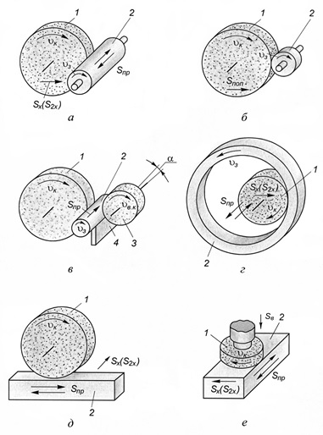
Основные виды шлифования приведены на рис. 2.
Рис. 2. Основные виды шлифования:
а – круглое наружное с продольной подачей; б – круглое наружное врезанием; в – бесцентровое наружное с продольной подачей; г – круглое внутреннее с продольной подачей; д – плоское периферией круга; е – плоское торцом круга; 1 – круг шлифовальный; 2 – заготовка; 3 – круг ведущий; 4 – нож опорный; - скорость вращения круга; - скорость вращения заготовки; - скорость ведущего круга; - продольная подача; - поперечная подача; - вертикальная подача

Slide 14
Главное движение при шлифовании совершает шлифовальный круг, вращаясь со скоростью
где
- скорость вращения шлифовального круга, м/с;
- наружный диаметр круга, мм.
Различают обычное шлифование при 50 м/с и скоростное шлифование при 50 м/с. Подача может быть различной: продольной, поперечной (поперечной на ход или двойной ход), вертикальной.
Для снятия материала в процессе шлифования приходится затрачивать определенное количество энергии, т.е. совершать работу по преодолению трения, сопротивления обрабатываемого материала пластическому и упругому деформированию его инструментом. Основная часть энергии шлифования идет на преодоление сил трения, возникающих между обрабатываемой поверхностью и зернами, а также связкой. Работа деформации срезаемого слоя составляет не более 25 % всей работы шлифования. Очень большая деформация при шлифовании обусловлена малыми толщинами среза и большими отрицательными передними углами на режущих зернах. Для съема единицы объема материала при шлифовании затрачивается в 20 раз больше энергии, чем при точении и фрезеровании.

